Slide 1
Система оценки качества образования: планирование
Синёва Елена Николаевна,
директор МБОУ «Гимназия №29»
г. Псков
2023

Slide 2
Федеральный закон
"Об образовании в Российской Федерации"
от 29.12.2012 N 273-ФЗ
Качество образования
Внешняя оценка
Независимая оценка качества образования
Внутренняя оценка
Единая система;
Определение факторов, воздействующих на качество образования;
Объективная информация.

Slide 3
ВСОКО - направления
(внутренняя система оценки качества образования)
Образовательные результаты
Соответствие структуры ООП требованиям ФГОС ОО
Условия реализации ООП
Предметные
Метапредметные
Личностные
УУД
Адаптация, социализация
Кадровые условия
МТБ
Организация питания, соблюдение СанПин
Психолого-педагогические условия
Информационно-методические
Лицензирование
Аккредитация
Удовлетворение социальных запросов
Открытость системы
Прогнозирование развития

Slide 4
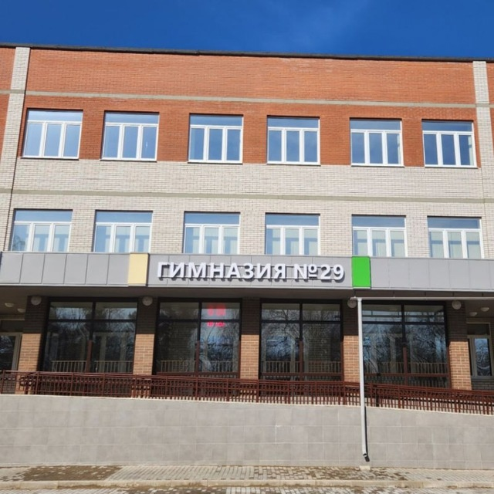
МБОУ «Гимназия №29» г. Пскова на 825 мест построена в 2022 году по федеральному проекту «Современная школа» национального проекта «Образование».
Вызовы:
- Новый контингент обучающихся;
Новый педагогический коллектив;
Отсутствие аккредитации;
МТБ (Приказ Министерства просвещения РФ от 6 сентября 2022 г. № 804) + Федеральный проект «Школьный Кванториум».

Slide 5
Первые шаги по ВСОКО:
Направление: образовательные результаты
Входной контроль
Текущий контроль
Промежуточная аттестация
Направление: условия
-Подготовка к аккредитации ОО
Приказ Министерства просвещения РФ
от 14 апреля 2023 г. № 271
Направление: условия реализации ООП
Кадровые
- Трансформация системы управления ОО
Методические
Психолого-педагогические

Slide 6
Трансформация системы
управления ОО
Основания для формирования нового состава управленческой команды
Переход от контроля качества образования к управлению качеством образования
Четыре управленческих блока
управление финансово-экономической и хозяйственной деятельностью;
координация учебных программ и проектов;
воспитание и социализация;
управление качеством образования.

Slide 7
Качество образования
Внешняя оценка
Внутренняя оценка
Независимая оценка качества образования
Отчёт о результатах самообследования
Аналитические справки
Выступление на Общешкольном родительском комитете
Принятие управленческих решений и коррекционное регулирование

